Slide 1
Co je statistika, proměnné, úrovně měření
POLb1139 Statistické myšlení v sociálních vědách

Slide 2
To nejdůležitější na začátek?
Statistika je matematická disciplína
X
Aplikace statistických metod se bez matematiky do značné míry obejde

Slide 3
Statistika je všude kolem nás

Slide 4
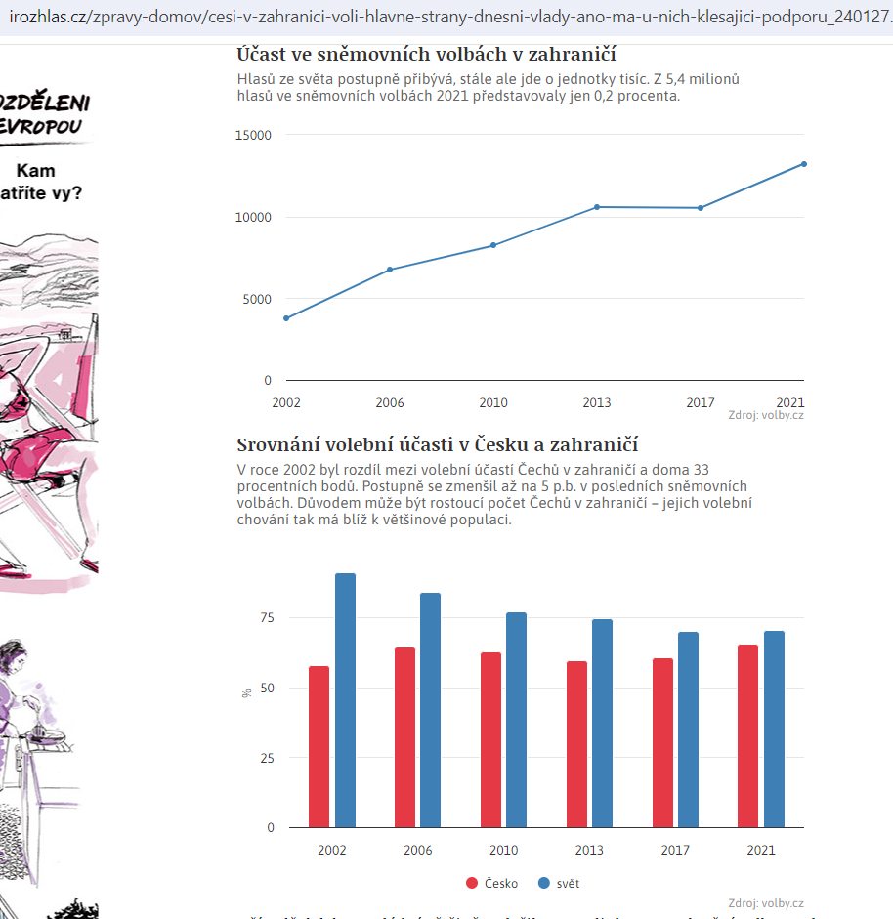

Slide 5
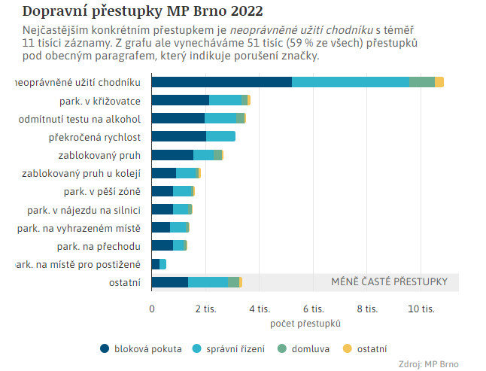

Slide 6
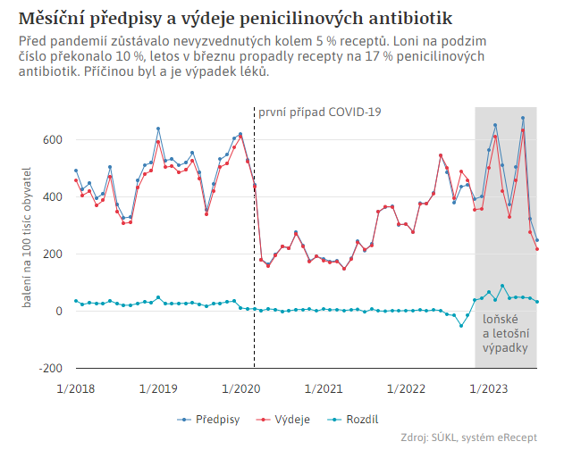
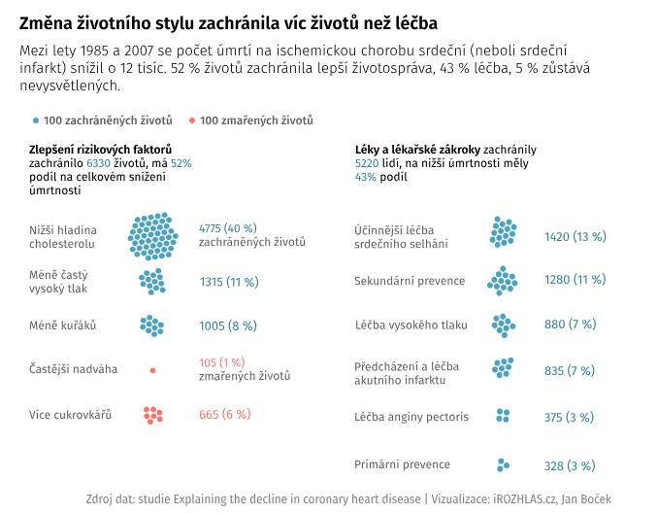
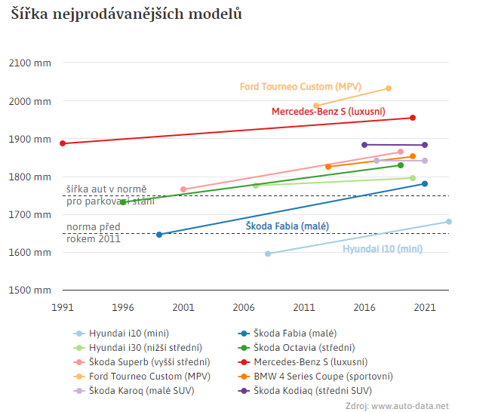

Slide 7
Co je to statistika?
Způsob získání odpovědi na (výzkumnou) otázku na základě číselných dat
Jak přítomnost památníků 2. sv. války ovlivňuje výsledky stran?
Jaké jsou vlastnosti voličů Andreje Babiše?
Jaké narativy obsahují o covidu obsahovaly vybrané dezinformační platformy?
Jak spolu souvisí nespokojenost se stranami a volební chování?
„vědecká metoda“
Sama o sobě
Doplněk jiných metod
Experimenty
komparace

Slide 8
Statistika
„It is a key component in the scientific toolbox and one of the main ways we have of describing the natural world and of finding out how it works.“ (Hector 2021)
„Statistics is a bit like sticking your finger into a revolving fan blade: sometimes it’s very painful, but it does give you the power to answer interesting questions.“ (Field 2009)

Slide 9
Jak statistika funguje?
Hledání vzorců ve velkém množství případů

Slide 10
Souhrn technik, pomocí kterých se realizuje komplexní práce s daty:
Sběr
Analýza
Interpretace
(a vizualizace)
Vysoká formalizace
Od dat k výsledku vede jasná cesta
Stejná pro jakéhokoli výzkumníka
U kvalitativních metod hraje velkou roli osobnost výzkumníka

Slide 11
Není to pouze teorie
FiveThirtyEight

Slide 12
Způsob vzniku dat
Observační
Pozorujeme konání aktérů a zaznamenáváme do tabulky
Hlasování v parlamentu, prezidentské projevy, billboardy u silnice, pasažéři na Titanicu
Dotazníková data
Zeptáme se sady respondentů na otázky
https://www.surveymonkey.com/r/CJP8DC6

Slide 13
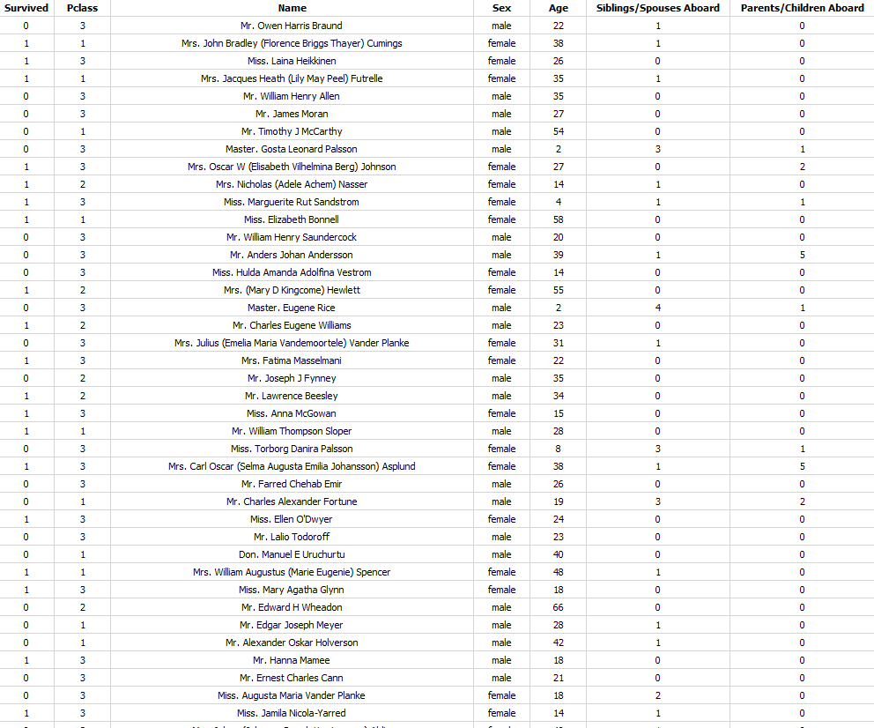
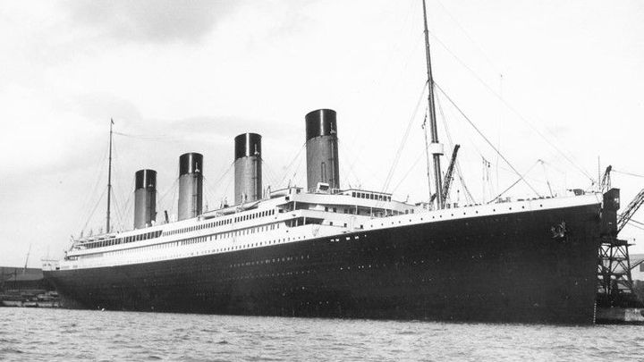

Slide 14
Data nám umožňují odpovídat různé otázky:
Jaký měl vliv věk, pohlaví a cestovní třída vliv na šance na přežití?

Slide 17
Jak to funguje (Spiegelhalter 2019)
Problem – Plan – Data – Analysis - Conclusion
Na základě pozorování si stanovíme problém
Naplánujeme si postup
(Stanovíme si teorii vysvětlující náš problém -> hypotézy)
Získáme vhodná data a otestujeme platnost hypotézy
Vytvoříme důvěryhodný závěr z našich analýz

Slide 18
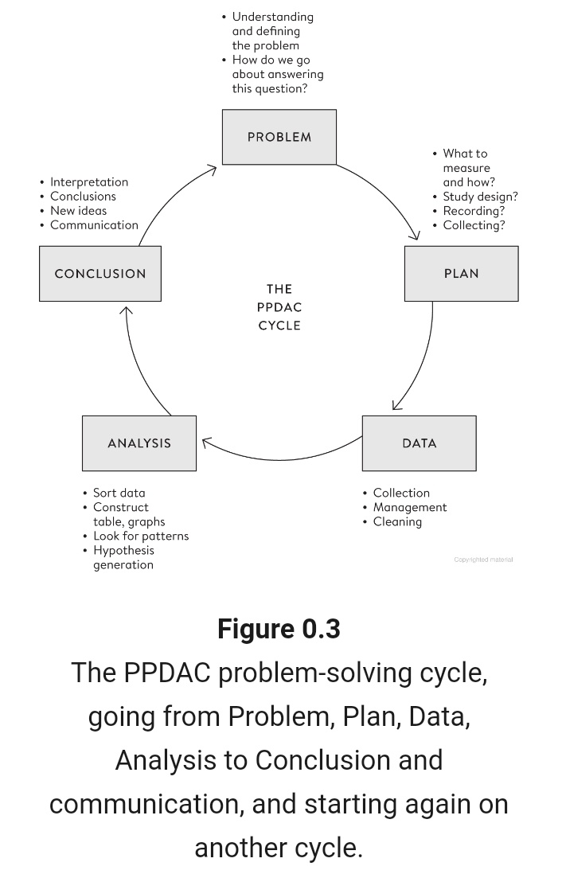
Jak to funguje (Spiegelhalter 2019)

Slide 19
Data: proměnné a případy
Statistická analýza bez (velkého počtu) dat není možná
Potřebujeme vědět:
Co měříme (koncept)
Jak to měříme (operacionalizace)
Na jaké úrovni měříme (jednotlivci, regiony, státy)
Co je jednotka analýzy (volič, politická strana, obec)

Slide 20
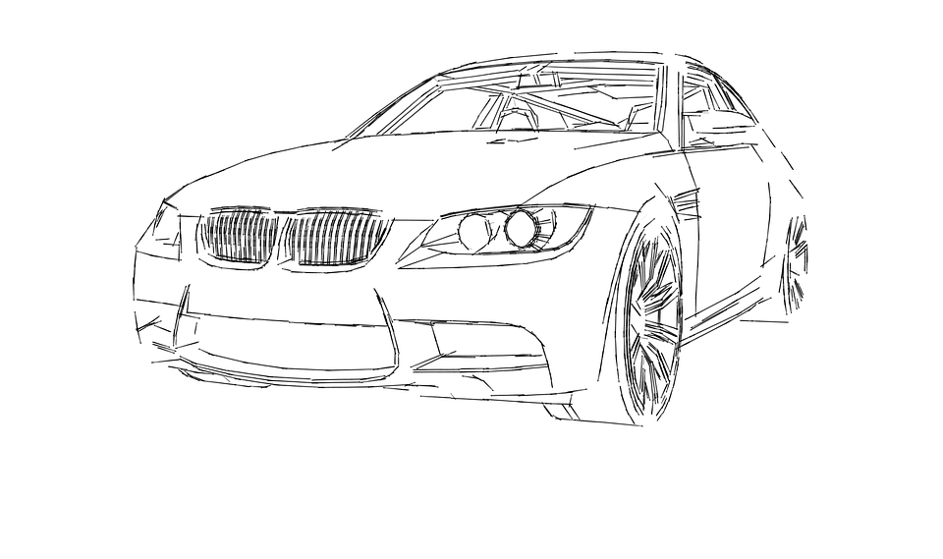
Rychlost auta
Jak měřit: maximální rychlost auta v km/hod (operacionalizace)
Úroveň měření: individuální
Jednotka analýzy: auto
Jednoduché a vcelku nesporné

Slide 21
Spokojenost s demokracii
Jak měřit?
Úroveň měření? (občané vs. státy)
Občané:
Jak spokojeni jste se stavem demokracie ve vaší zemi? (škála 1-10)
Souhlasíte s následujícím tvrzením? Liberální demokracie s pravidelnými volbami je vhodnější než vláda silného lídra. (ano/ne)
Odlišné způsoby měření → odlišné proměnné

Slide 22
Proč to nemíchat
Úroveň měření vs. interpretace dosažených zjištění
Ekologická chyba – aplikace výsledků na určitou úroveň bez toho, aby k tomu opravňovala podoba dat a analýzy
Příklad:
Zjištění: konzervativní strany mají vyšší podporu v obcích s vyšší mírou nezaměstnanosti
Interpretace: nezaměstnaní lidé volí konzervativní strany
Kde je chyba?

Slide 23
Proměnná
Způsob uchopení jevů, které zkoumáme
„měření“ konceptů
Její hodnota variuje (jinak jde o konstantu)
Klíčový prvek nejen pro kvantitativní výzkum
Denní teplota, počet hlasu strany ve volbách, cena ovoce, e-mailové adresy zaměstnanců univerzity

Slide 24
Dělení proměnných
Dle postavení ve výzkumu:
Nezávislá (nezávisle) proměnná – předpokládaná příčina
Závislá (závisle) proměnná – předpokládaný následek
Předpoklad kauzálního vztahu NP → ZP
Základ pro formulaci hypotéz
Přítomnost třetích proměnných a jejich kontrola

Slide 25
Dělení proměnných dle úrovně měření
 |  | Možnost seřazení hodnot | Stejné rozdíly hodnot | Věcně významná nula
Kategorické | Nominální | - | - | -
 | Ordinální | + | - | -
Kardinální | Intervalové | + | + | -
 | Poměrové | + | + | +
Kardinální:
Diskrétní – pouze celá čísla
Spojitá – teoreticky nekonečné množství hodnot

Slide 26
Příklady proměnných
Nominální:
jména osob, názvy obcí
pouze dvě hodnoty – binární (dummy) – student (ano/ne), účast ve volbách (ano/ne)
Ordinální – stupně vzdělání, vojenské hodnosti
Intervalová – teplota v st. Celsia, poschodí v domě
Poměrové – počet členů domácnosti, míra nezaměstnanosti
Důležitý je obsah, ne formální zápis – jména osob se dají seřadit abecedně, ale nejde o věcně smysluplné pořadí (stejně tak telefonní čísla, adresy…)

Slide 27
Klíčové pojmy na závěr
Reliabilita:
Schopnost dosažení stejných výsledků při opakovaném měření
Jak spolehlivá je naše operacionalizace a naše měření?
Bude stejná hodnota naměřena zítra?
Když kategorizací a měřením pověřím dva různé lidi, naměří stejnou hodnotu?
Validita:
Schopnost měření toho, co skutečně chceme měřit
Schopnost generalizace našich zjištění (externí validita) – jiná přednáška

Slide 28
Validita a reliabilita (Lundberg 2006)

